Slide 1
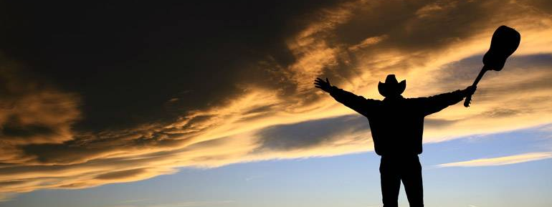
Country og western
Del 1
”Three chords and the truth”

Slide 2
Hvilke associationer får du, når du hører ordet ‘country’?

Slide 3
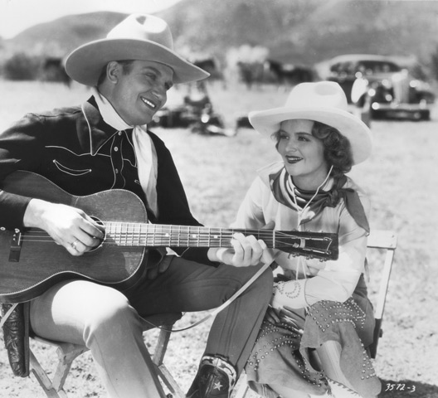
”Den syngende cowboy”
Den fattige, hvide sydstatsmusik
1920’erne: transmitteret via radioen
1940’erne: ”Country og western” som generel betegnelse

Slide 4
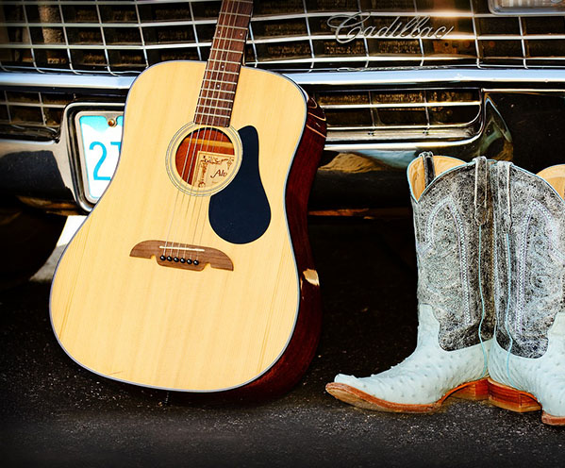
Stiltræk, genrer, kendetegn
”Bonderøvsmusik” (hilibilly)
Kulturel identitet
Hawaii
Gospel
Blues
Hjem-/udlængsel
En tøjstil
En dans

Slide 5
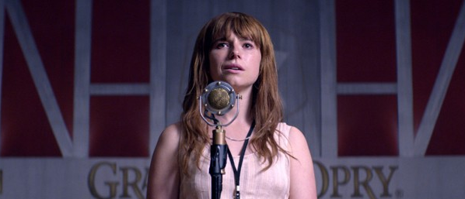


Nashville
Countrymusikkens centrum, også den dag i dag
Omdrejningspunktet for filmen “Wild Rose” (2020)

Slide 6
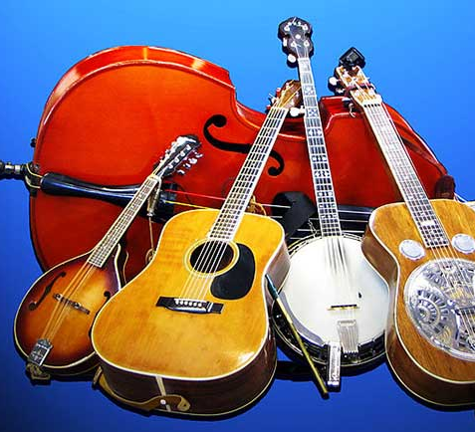
Instrumenter
Guitar
Banjo
Mandolin
Dobro
Klaver
Violin
Trommer
bas

Slide 7

Temaer
Kærlighed
Længsel
Sociale vilkår
Sentimentalitet

Slide 8
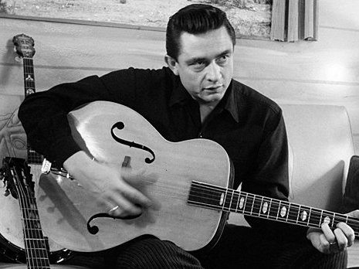
Johnny Cash
“I walk the line” (1956)
https://www.youtube.com/watch?v=xObSJWIWui0

Slide 9
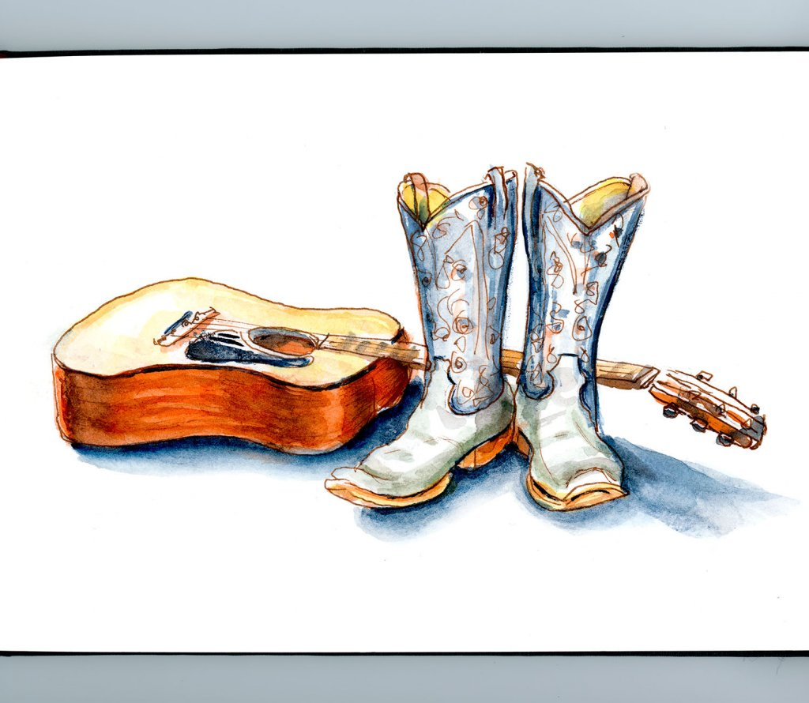
Musikanalyse (udvalg)
FORM → kan underinddeles i mindre dele
Instrumenter
Teksten
Melodien
Notes:
Strofisk form: det samme formled gentages igen og igen med få variationer

Slide 10
”Cold cold heart”
To versioner – 50 års forskel
Hank Williams (1953): https://www.youtube.com/watch?v=Wn2e4Dhod7M
Norah Jones (2002): https://www.youtube.com/watch?v=0NiJ4_pPO8o

Slide 11
ØVELSE
Gruppe 1: ”Fireworks” Viktor, Lærke, Lilian
Gruppe 2: ”Silver Lining” Sofie, Emil, Julie
Gruppe 3: ”Emmylou” Jesper, Amalie, Frederikke
Gruppe 4: ”This is the life” Dirch, Signe
Lyt til jeres sang og fordel rollerne imellem jer. Find herefter ud af, hvilket udtryk I gerne vil ud med. Skal det være en gengivelse af originalen i country-/westernstil, eller vil I lave en nyfortolkning

